Slide 1

Název školy: Základní škola a Mateřská škola Prysk, okres Česká Lípa, příspěvková organizace
Autor: Jitka Nacházelová, DiS.
Název materiálu: VY_32_INOVACE_10_INFORMATIKA_OKNA VE WINDOWS
Číslo projektu: CZ.1.07/1.4.00/21.1705
Anotace: Prezentace je určena žákům 5. ročníku, slouží k seznámení
s probíraným učivem a zapojení žáků do výuky

Slide 2
OKNO VE WINDOWS
Windows = OKNA
okno je nejzákladnější stavební jednotkou Windows
Windows se ovládá pomocí oken
základní prvky všech oken jsou stejné
jestliže umíme ovládat jedno okno, umíme ovládat všechna ostatní

Slide 3
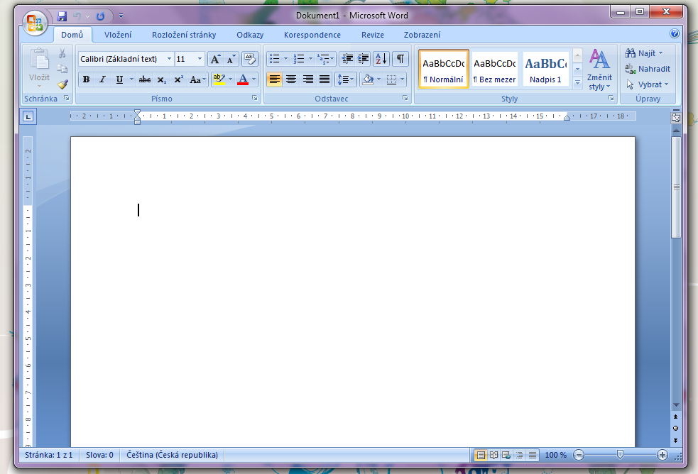
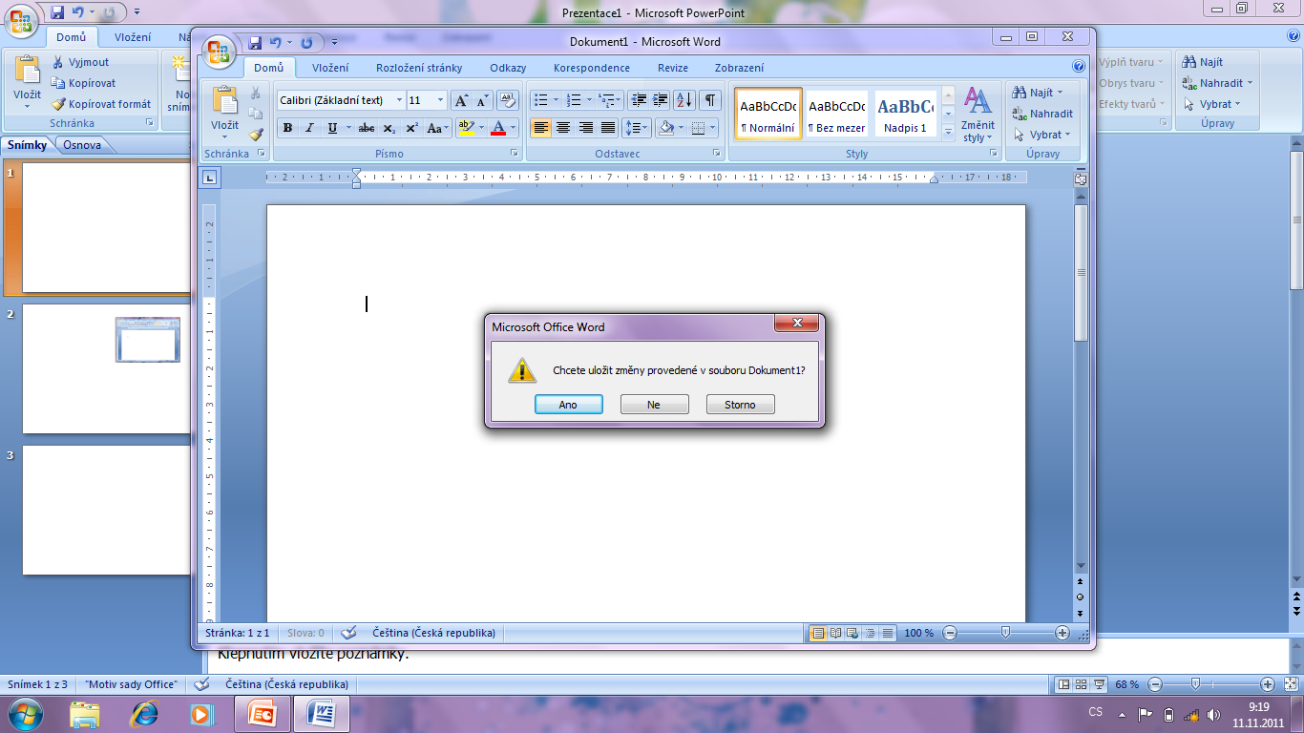
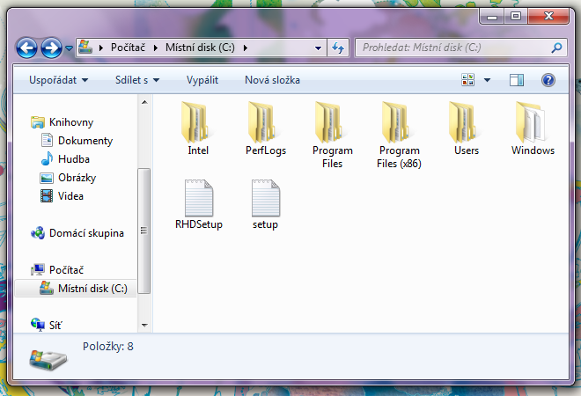
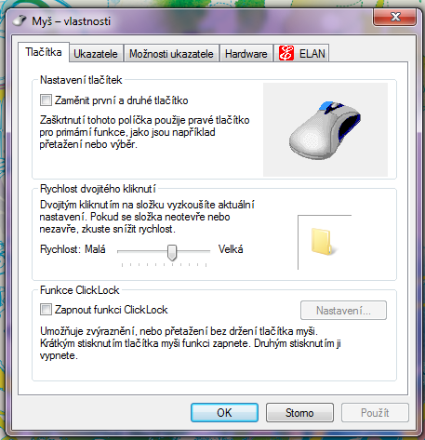
TYPY OKEN
Informační okno
Aplikační okno
Okno klasické složky
Konfigurační okno

Slide 4
APLIKAČNÍ OKNO
je v něm spuštěn konkrétní program,aplikace
(Word, Excel, Malování, Kalkulačka…)

Slide 5
INFORMAČNÍ OKNO
informuje uživatele o určitém stavu
dotazuje se na další postup
(např. zda chceme uložit vytvořený soubor….)

Slide 6
KONFIGURAČNÍ OKNO
obsahuje většinou několik záložek a
na každé z nich je řada ovládacích prvků
vpravo dole jsou většinou tlačítka OK, Storno a Použít

Slide 7
OKNO KLASICKÉ SLOŽKY
složka, kde najdeme další složky (adresáře) nebo konkrétní soubory

Slide 8
3 TLAČÍTKA
V PRAVÉM HORNÍM ROHU
MINIMALIZACE – okno se nezavře, ale odsune se do pozadí
MAXIMALIZACE – zvětší okno na největší možnou velikost
X
ZAVŘENÍ – okno se uzavře, aktivujete ho pouze opětovným
spuštěním

Slide 9
VYZKOUŠEJTE
otevřete program Malování
minimalizujte okno programu
maximalizujte okno programu
změňte velikost okna
přesuňte okno do pravého horního rohu
spusťte program Word a Kalkulačka – přepínejte mezi okny
změňte vzhled okna
Ovládací panely – Individuální nastavení – Barva oken
8) zavřete všechny okna

Slide 10
POUŽITÉ ZDROJE
obrázky – Jitka Nacházelová, DiS. , [cit. dne 20.11.2011]
smajlík – galerie Microsoft Office

